Slide 1
Relevamiento de cafeterías en New York
¿Qué tipo de producto que el cliente desea ordenar?
Autor: Néstor Alfredo Fuenzalida Troyano

Slide 2
Tabla de contenido
En esa presentación encontraremos:
Contexto comercial y Audiencia del proyecto.
Interrogantes principales del dataset.
Productos más consumidos por agrupación
Patrones estacionales entre volumen de transacciones y ventas.
Patrones estacionales a lo largo del la jornada para el volumen de transacciones.
Insights & recomendaciones.

Slide 3
Contexto comercial y audiencia del proyecto
Contexto comercial: El presente proyecto se basa en un dataset que posee información comercial (ficticia), de ventas entre abril y marzo del 2019 de una cadena comercial de bebidas de cafetería, con tres ubicaciones en la ciudad de Nueva York, EEUU. Esta información si bien se encuentra en la página "/www.kaggle.com", proviene de la empresa "IBM" como un caso estudio para sus productos.
Audiencia del proyecto: El proyecto está destinado a todas aquellas personas que estén interesadas en este tipo de mercados, como así también a todos aquellos estudiantes y particulares que deseen ver la implementación de técnicas de ciencia de datos y modelos de machine learning a ejemplos reales de aplicación.
Motivación y propósito de la investigación: La principal motivación a la hora de abordar este dataset en particular es la de conocer desde adentro el comportamiento de los distintos productos del mercado de cafeterías ya que, además de ser un mercado muy interesante dentro de la gastronomía, el mismo presenta características muy atractivas de análisis de tendencias para futuras inversiones.
Con respecto al propósito, el objetivo es poder determinar un modelo que, por medio de la interacción y relación entre las variables del conjunto de datos, pueda responder preguntas tales como la canasta de productos más importantes, si existe un patrón de estacionalidad en las ventas, y en que horarios se reporta su mayor cantidad.

Slide 4
01
02
03
Interrogantes principales del dataset
Interrogante primaria del dataset
¿A partir de las variables suministradas en el conjunto de datos, es posible determinar por un modelo de machine learning el tipo de producto que un cliente ordenará en una determinada transacción?
Interrogantes secundarias del dataset
¿Cuáles son los productos más consumidos?
¿Existe un patrón de estacionalidad en las ventas?
¿En que horarios se reporta la mayor cantidad de transacciones?

Slide 5
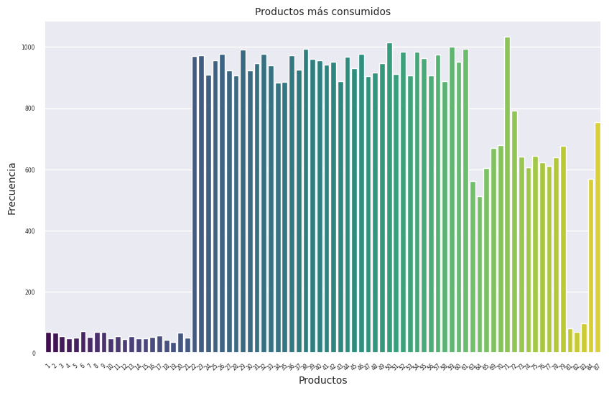
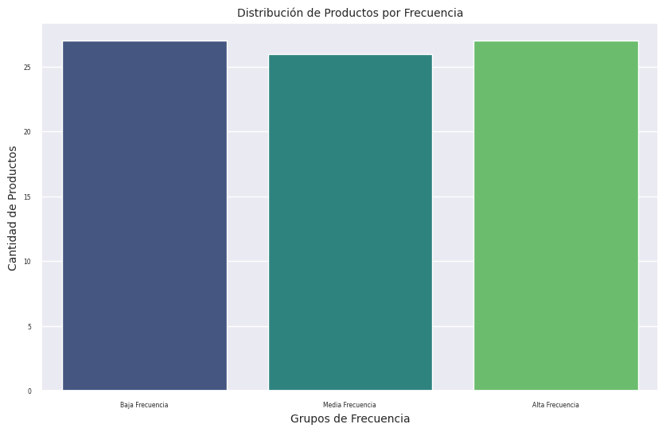
1_ ¿Cuáles son los productos más consumidos?
En primer lugar, tengamos en cuenta que la variable “product_id” será la variable objetivo del proyecto.
Mediante las herramientas gráficas podemos observar dos cosas:
Que la lista de productos más elegidos forma una canasta extensa (de 25 productos).
Que se podrían definir 3 grupos de productos en función de su frecuencia de demanda.
Que Las clases anteriores (demanda alta, media y baja), están naturalmente balanceadas para entrenar a nuestro modelo.

Slide 6
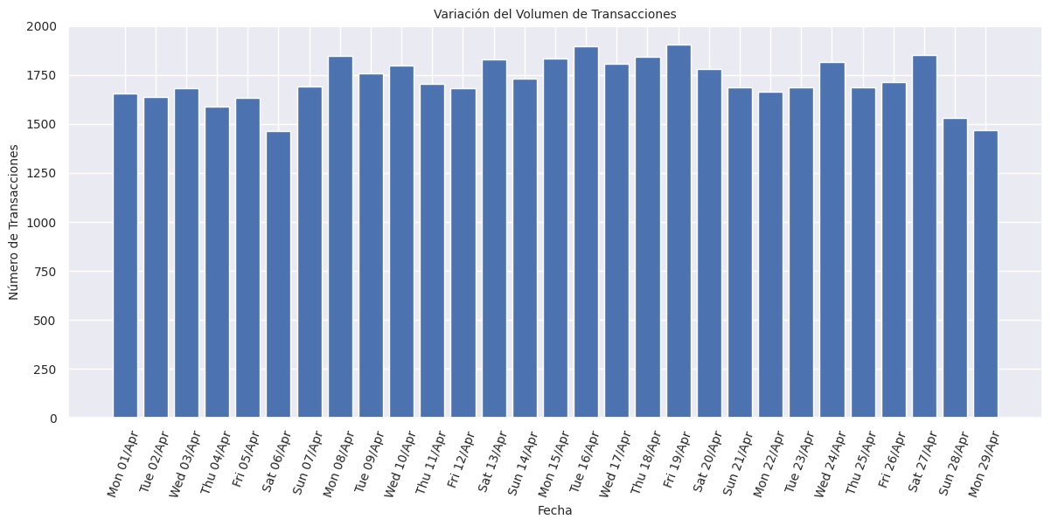
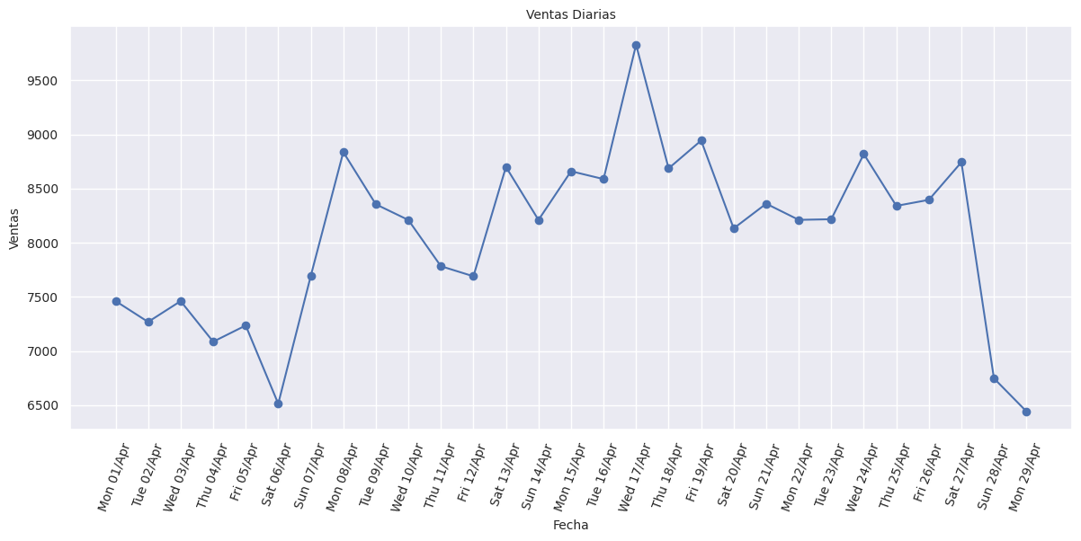
2_ ¿Existe un patrón de estacionalidad en las ventas?
Para esta interrogante se procedió a comprobar primero el volumen de transacciones a través del tiempo, y luego, no encontrando un fuerte fenómeno de estacionalidad, se procedió a hacer lo mismo con el volumen de importes de ventas. Tengamos en cuenta que la muestra temporal consta de 29 días de abril de 2019.
Se puede concluir que en base a las fechas anteriormente descriptas, no se observa un fenómeno de estacionalidad apreciable entre los días intervalo de la muestra.

Slide 7
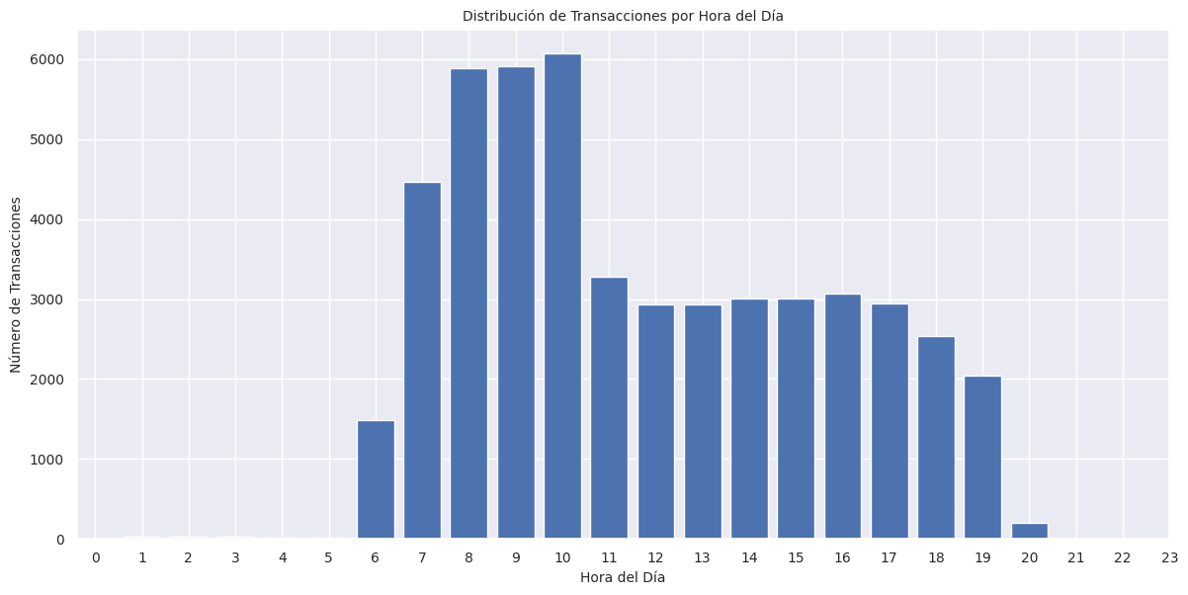
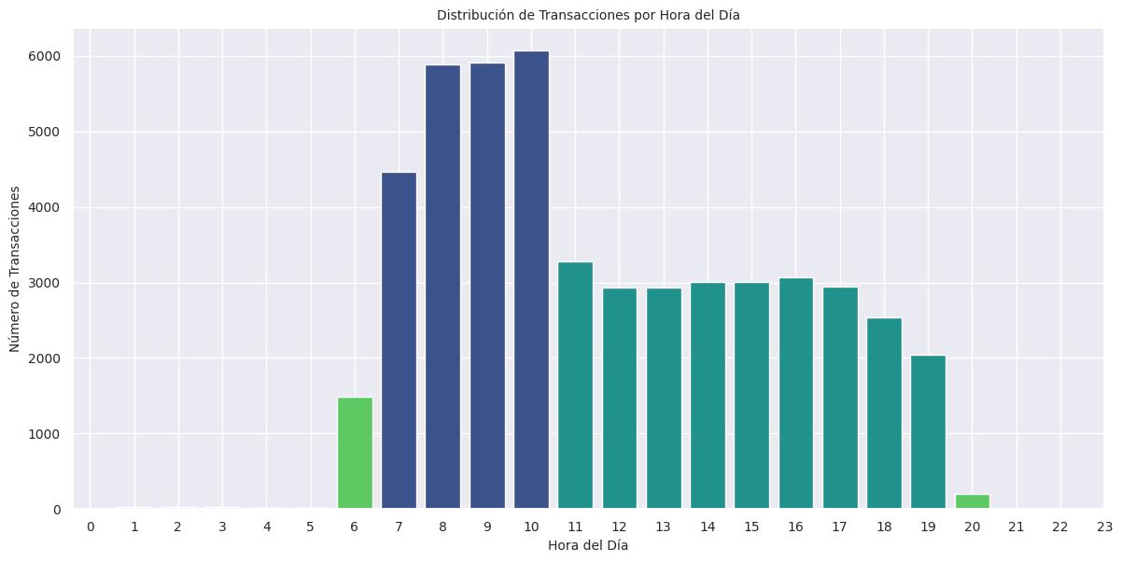
3_ ¿En que horarios se reporta la mayor cantidad de transacciones?
Mediante un gráfico de barras, y agrupando los horarios registrados en las 24 horas del día se observó una fuerte tendencia estacional del volumen de transacciones a lo largo del día. Dicha tendencia se puede definir nuevamente en un horario de alta, media y baja demanda. Hay que destacar que esta información constituye una herramienta valiosa para la toma de decisiones.

Slide 8
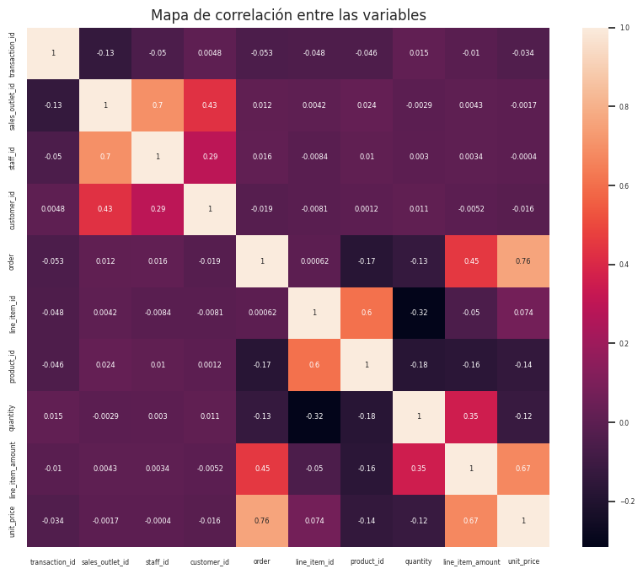
Insights & recomendaciones
Mapa de correalción:
Por medio del grafico de correlación construido a través del coeficiente de correlación de Pearson, podemos inferir los mas relevante que se observa es que existe un grado de correlación media positiva entre la variable “line_item_id” y nuestra variable objetivo “producto_id”.
Es difícil de explicar dicha relación dado que falta la descripción detallada de la primer variable en la fuente dataset, pero podemos deducir que no es una relación importante, ya que ambas variables son cualitativas nominales.
Insight:
Si bien el mapa de correlación no lo muestra, hay que prestar atención a la variable precio unitario “unit_price”, ya que esta podría ser muy relevante a la hora de predecir el tipo de producto ordenado por el cliente.
Recomendación:
La principal recomendación es utilizar uno de los algoritmos de clasificación estudiados y las técnicas de evaluación del modelo para poder predecir con el menor grado de error nuestra variable objetivo.

